Slide 1


Slide 2
“Il modello di sviluppo della formazione magistrale”
P. GIURDANELLA
17 maggio 2024

Slide 3
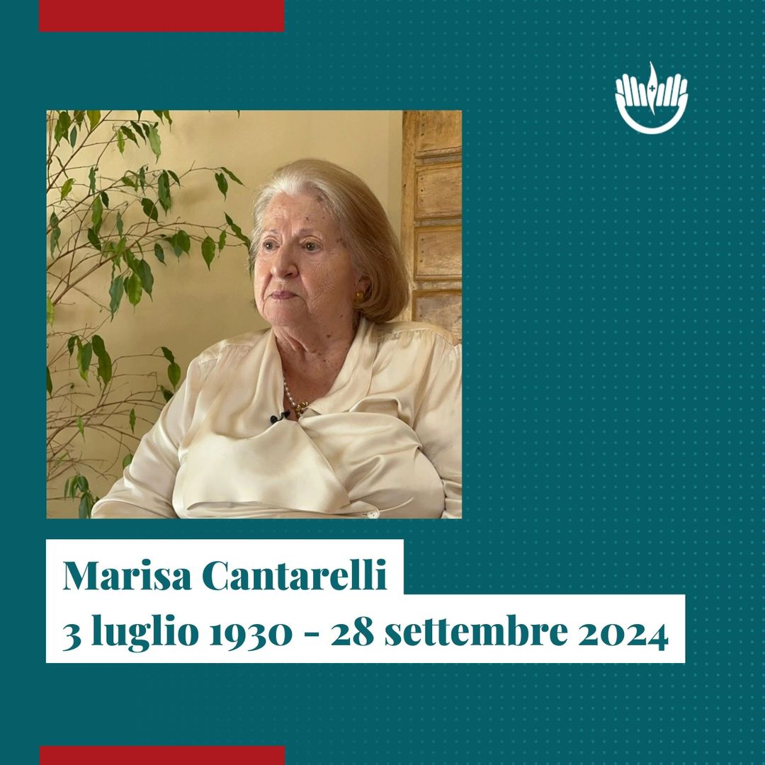

Slide 4
I perni sui quali incardinare il cambiamento:
la competenza
la responsabilità
i contenuti dell’infermieristica

Slide 5



Il quadro sociale,
demografico
ed epidemiologico
Standard e
Modelli organizzativi
Modello di sviluppo professionale

Slide 6


Slide 7
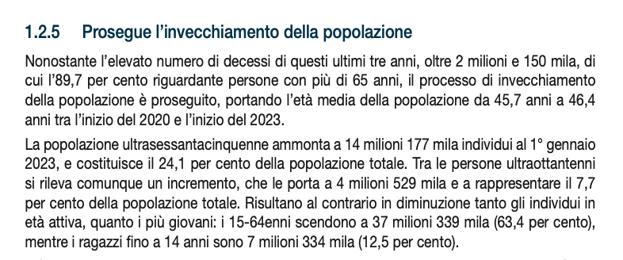

Slide 8
MALATTIA RENALE
MALATTIE CARDIOVASCOLARI
PARKINSON
MALATTIE REUMATICHE
MALATTIE RESPIRATORIE
MALATTIA INTESTINALE
MALATTIE ENDOCRINE
DISTURBI DEL SONNO
OBESITA'
DEPRESSIONE
MALATTIE CRONICHE IN ETA’ EVOLUTIVA
Elenco delle maggiori patologie croniche,
molte delle quali senza una gestione programmatoria nazionale (PNC 2016)

Slide 9
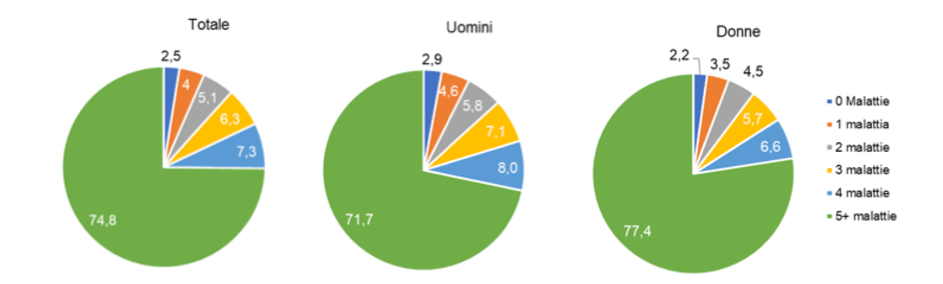
Campione rappresentativo della popolazione italiana frequentante il MMG, composto da 436.228 persone di 60 anni o più (di cui il 54.2% composto da donne) e in carico ad uno dei MMG partecipanti al 31 dicembre 2019.
(La mappa della fragilità in Italia, gradiente geografico e determinanti sociodemografici. Italia Longeva, indagine 2022)

Slide 10
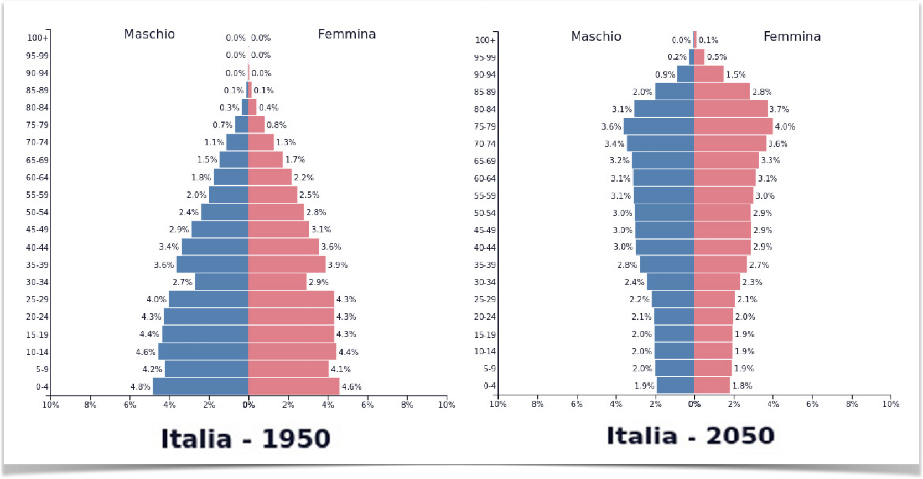

Slide 11
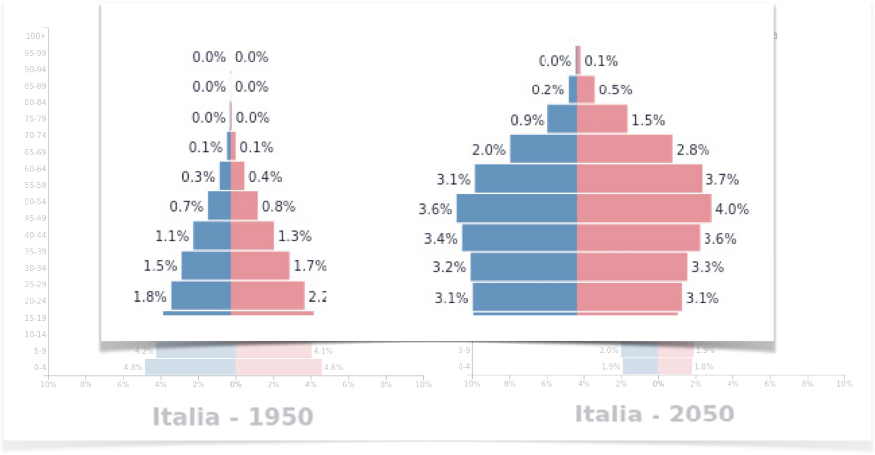

Slide 12
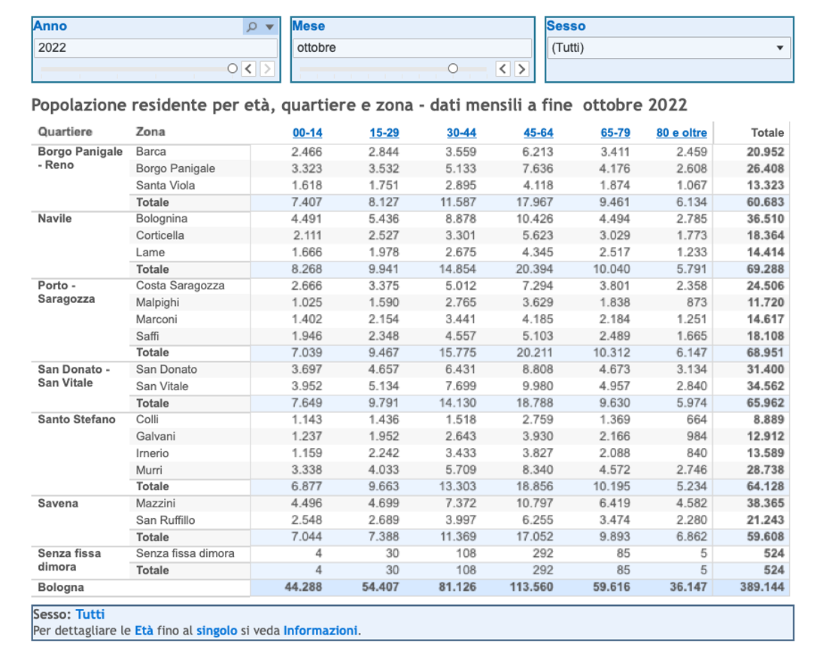

Slide 13
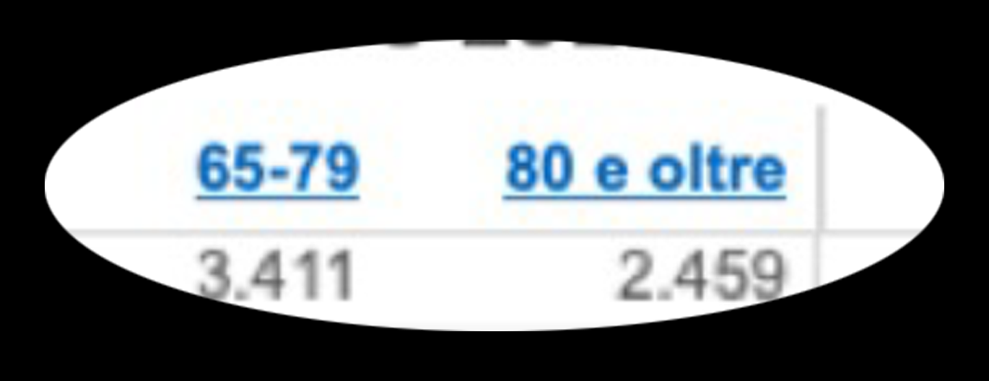
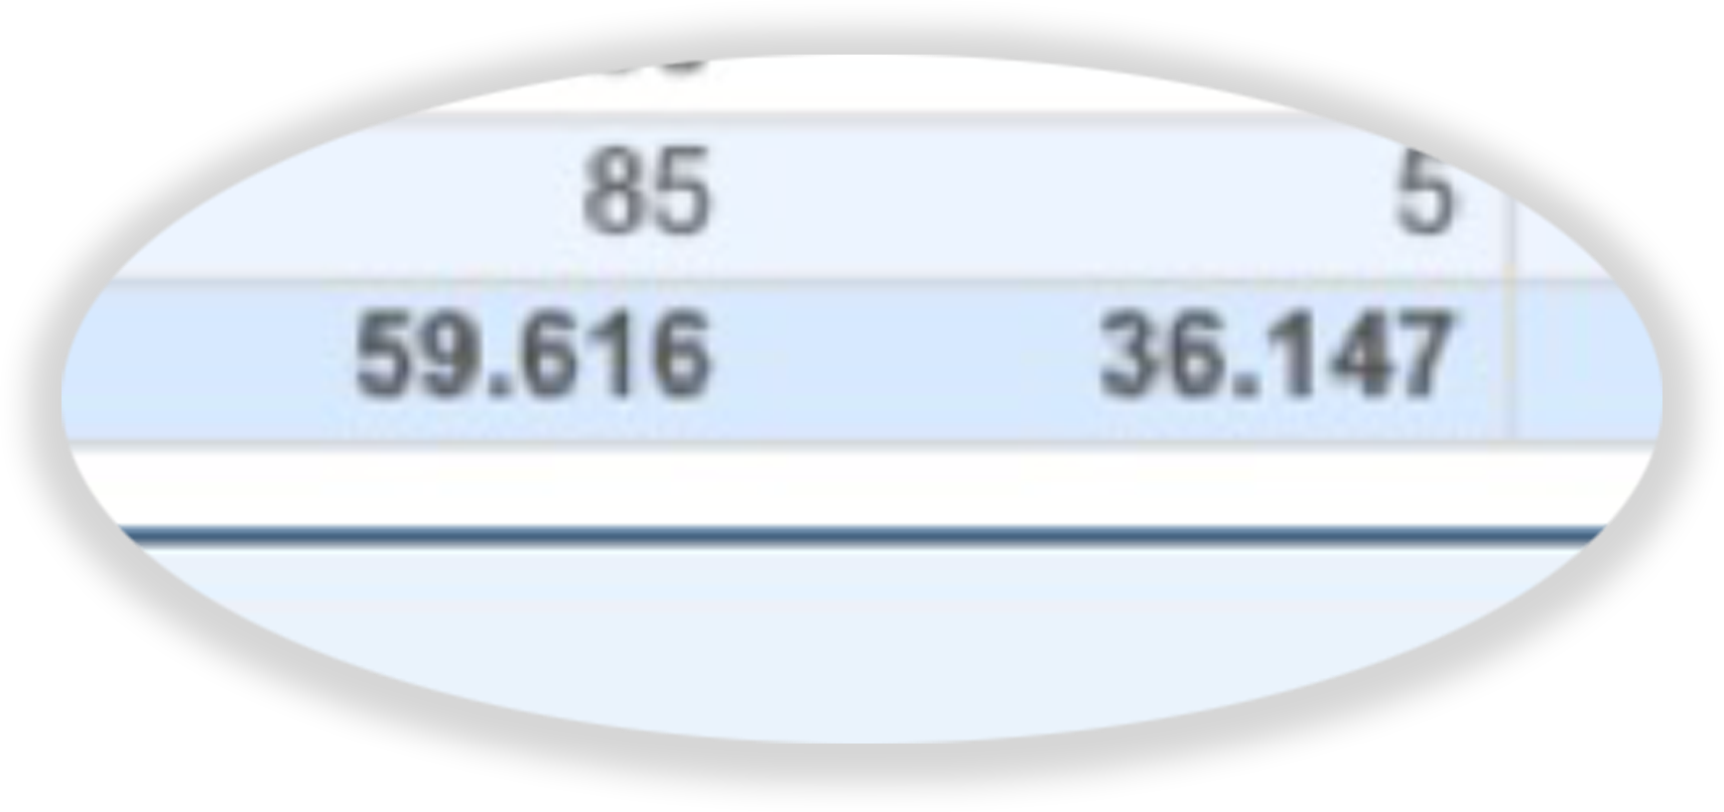

Slide 14
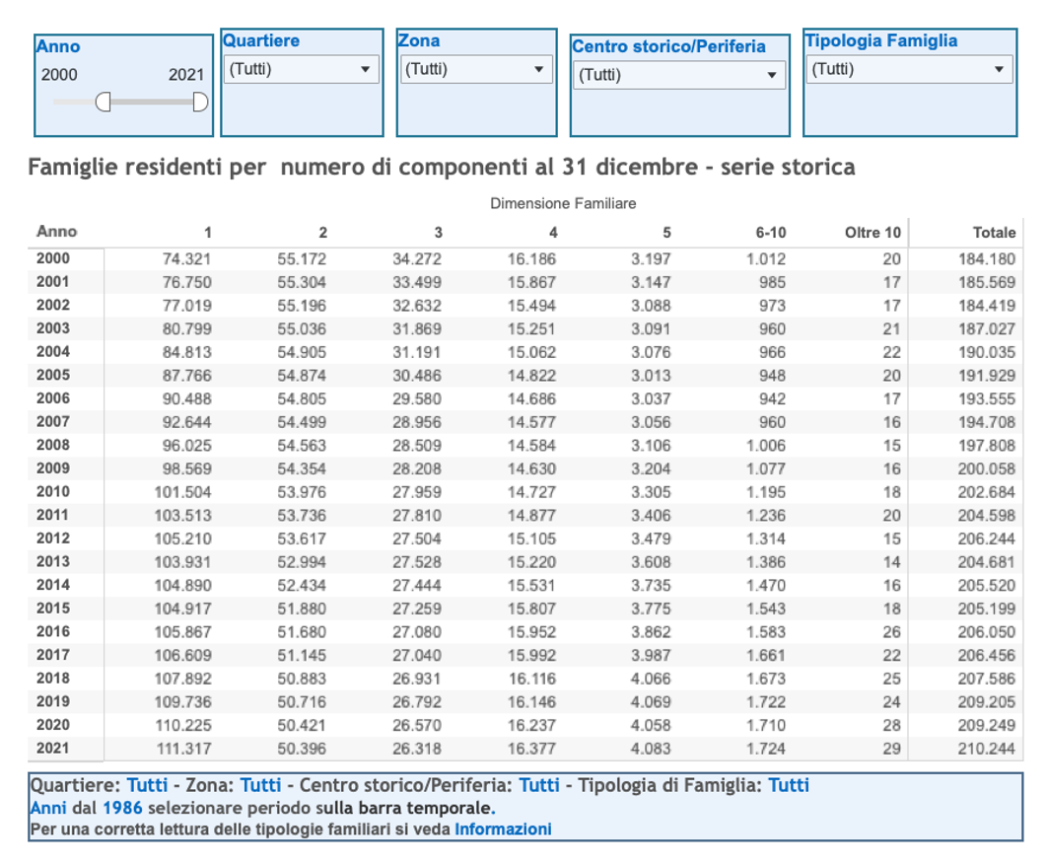

Slide 15

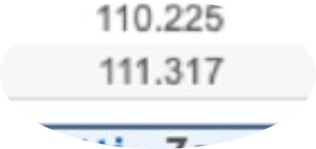

Slide 16
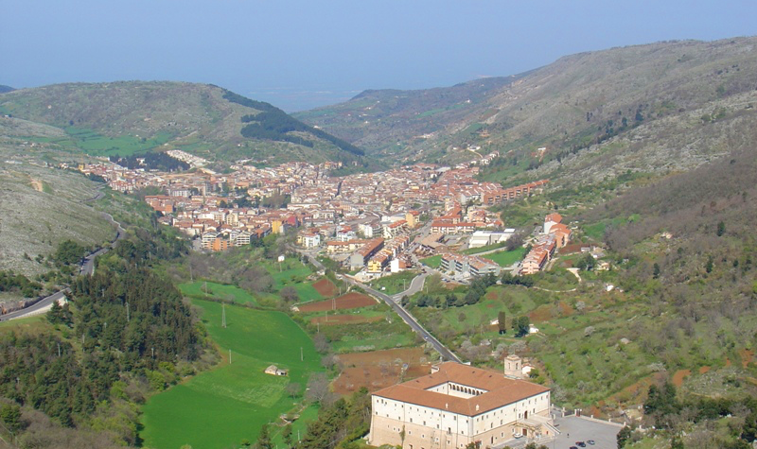
La situazione dei comuni e delle aree rurali
7.904 Comuni italiani,
il 70 per cento dei quali ha meno di 5 mila abitanti
il 63,8% è classificato come “zona rurale”

Slide 17

Visione sistemica
Metafora attraverso la quale osserviamo il mondo:
non una macchina costituita da ingranaggi che si possono isolare, studiare e all’occorrenza sostituire,
ma una rete dove i nodi non sono separabili e le loro proprietà non sono predefinite ma “emergono” dalle relazioni che si instaurano tra di essi.

Slide 18
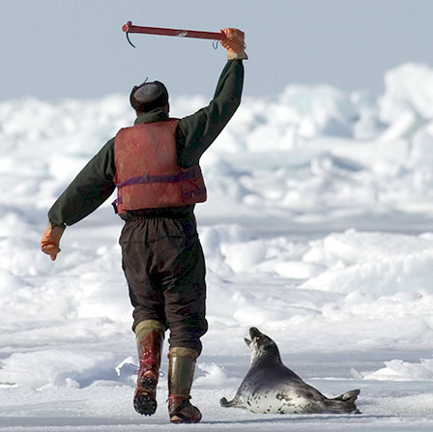
Visione sistemica
Se non ci rendiamo conto della dimensione sistemica dei problemi ci comportiamo come l’industria ittica canadese negli anni ‘90 del secolo scorso, quando per far fronte al calo dei merluzzi nell’atlantico adottò una soluzione tanto semplice quanto inefficace:
uccidere il maggior numero possibile di foche, dato che esse si cibano di merluzzi.

Slide 19
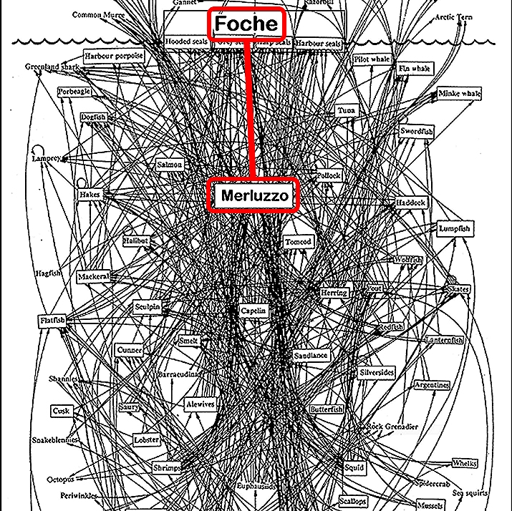
Visione sistemica
Attribuire alle foche la causa della diminuzione dei merluzzi significa però ignorare le milioni d’interazioni che compongono la catena alimentare marina ottenendo come magro risultato:
lo sterminio delle foche e l’ulteriore calo dei merluzzi

Slide 20
Il quadro sociale,
demografico
ed epidemiologico
Standard e
Modelli organizzativi
Modello di sviluppo professionale

Slide 21
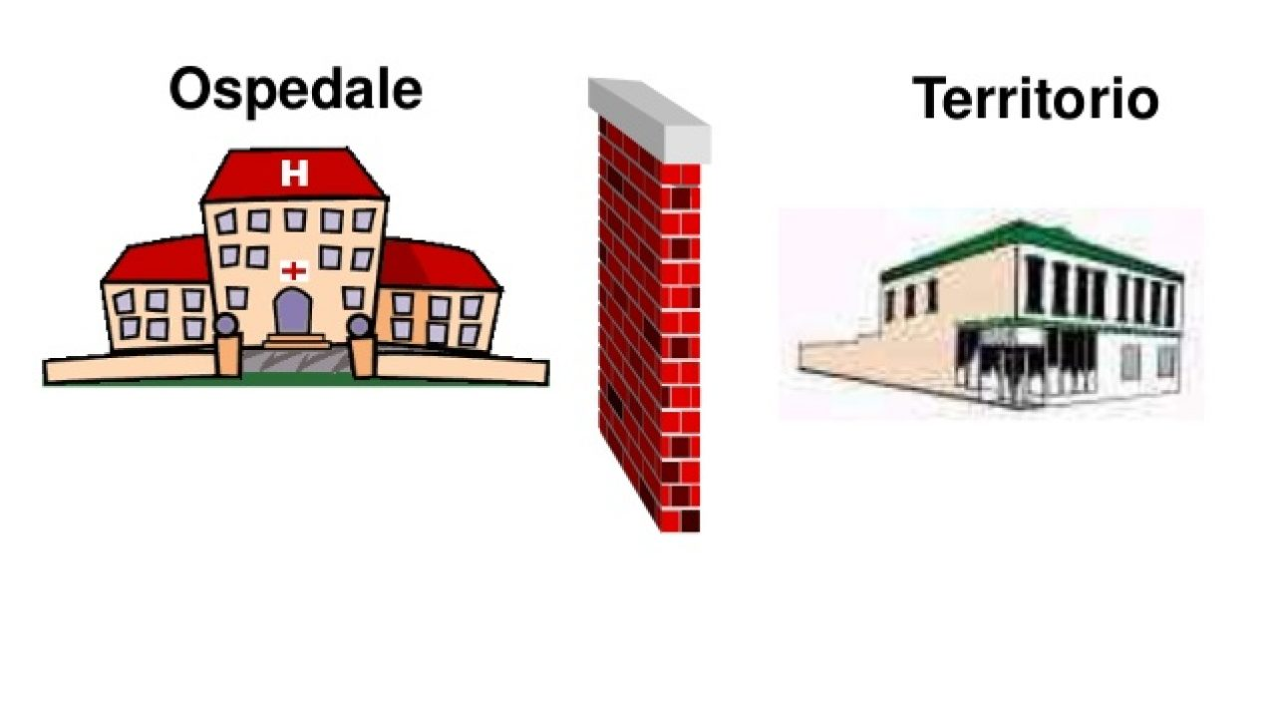

Slide 22


PNRR, MISSIONE 6 – Salute
La sfida della prossimità
Casa come luogo di cura
Equipe multidisciplinare
IFeC
Gestione proattiva della salute
Sanità Digitale

Slide 23
Il quadro sociale,
demografico
ed epidemiologico
Standard e
Modelli organizzativi
Modello di sviluppo professionale

Slide 24

Il modello di sviluppo della professione
«Necessaria e naturale evoluzione della professione infermieristica, dei relativi profili di competenza e dei ruoli agiti nelle diverse strutture sanitarie e sociosanitarie, nonché dei percorsi formativi che possano accompagnare e stimolare questo cambiamento»

Slide 25
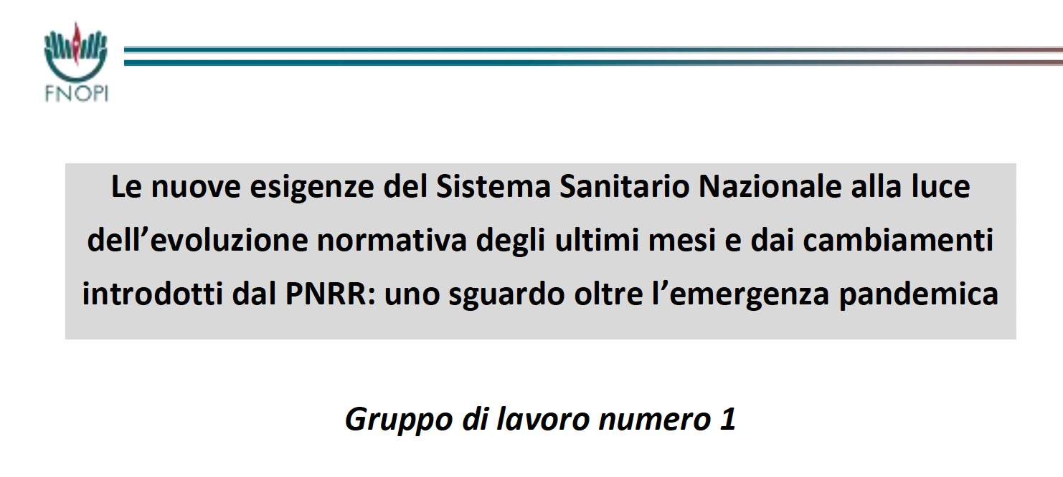
Il modello di sviluppo della professione
individuare le prestazioni infermieristiche da inserire all’interno degli allegati LEA
prevedere la prescrizione infermieristica di presidi sanitari utili nella pratica assistenziale
superare il vincolo di esclusività degli infermieri professionisti dipendenti del SSN

Slide 26
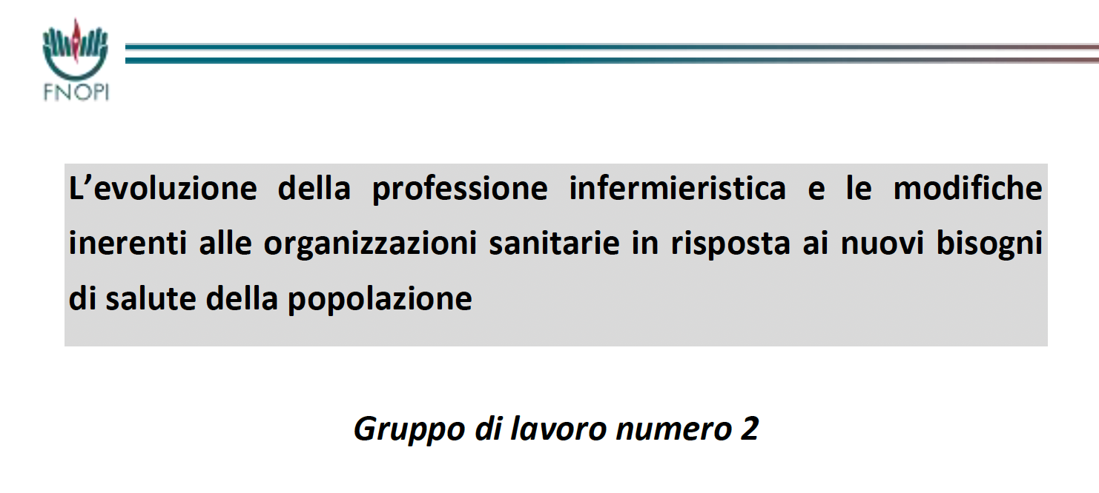
Il modello di sviluppo della professione
progettare una nuova dimensione del professionista infermiere sia in senso verticale (line gerarchica/asse del management) che orizzontale (sviluppo dei ruoli professionali/asse della clinica)

Slide 27
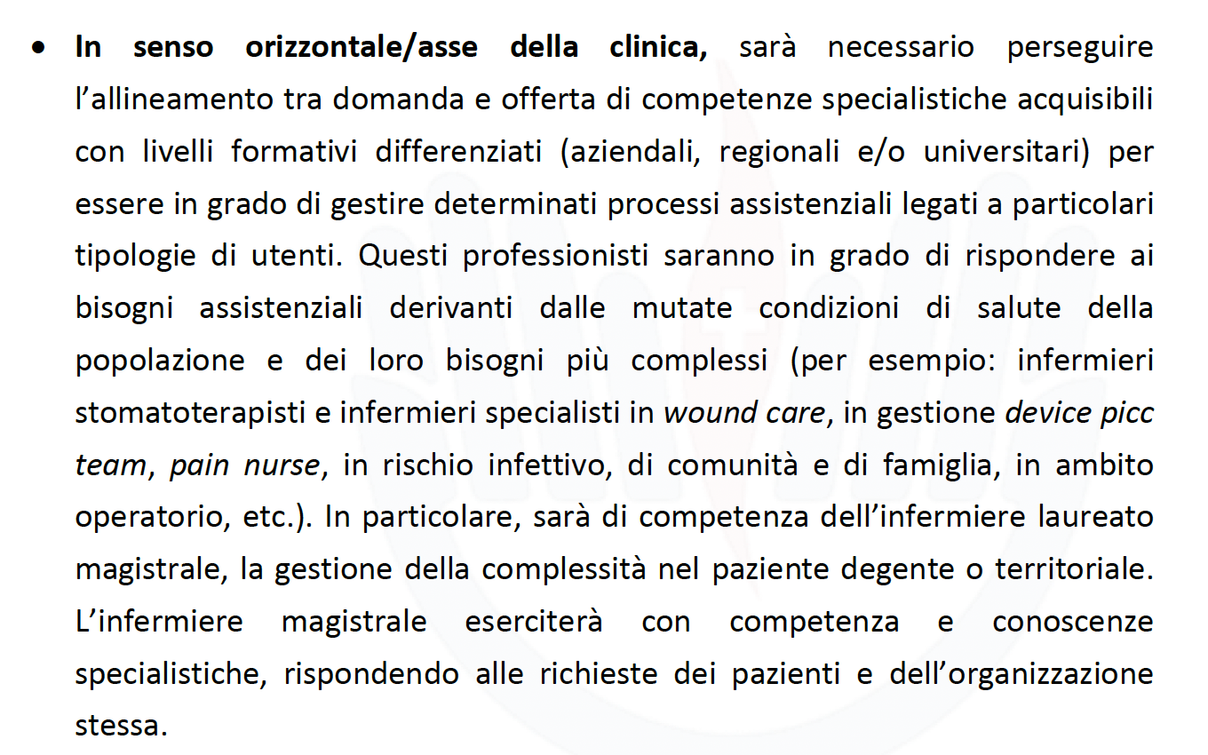
Il modello di sviluppo della professione

Slide 28
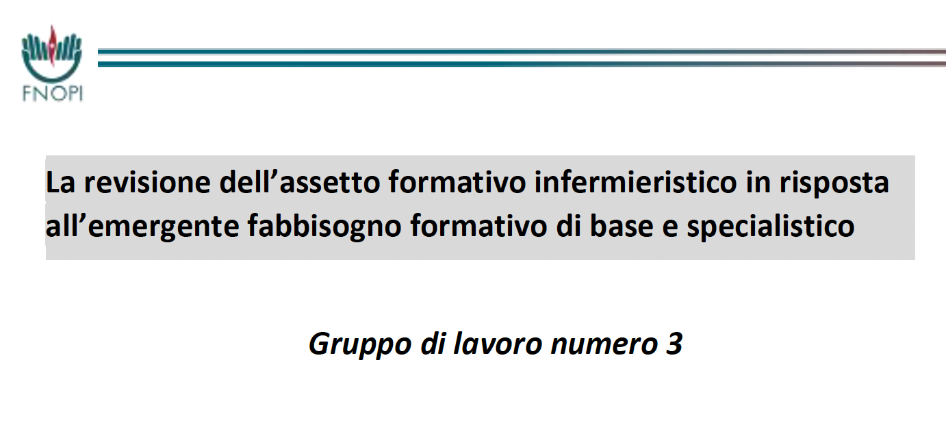
Il modello di sviluppo della professione
qualità della formazione infermieristica e incremento del numero di docenti universitari infermieri di ruolo
lauree magistrali a indirizzo clinico debbano negli ambiti di cure primarie e sanità pubblica, neonatologia e pediatria, salute mentale e dipendenze, intensiva dell’emergenza, medica, chirurgica

Slide 29
L’attrattività della professione: domande/posti/laureati
In Italia attivi 42 CdS in infermieristica - 179 sedi decentrate
Numero di laureati rispetto agli iscritti negli anni:
2013 - 81%
2020 - 69%
2021 - 67%
02 luglio 2022
Notes:
29

Slide 30
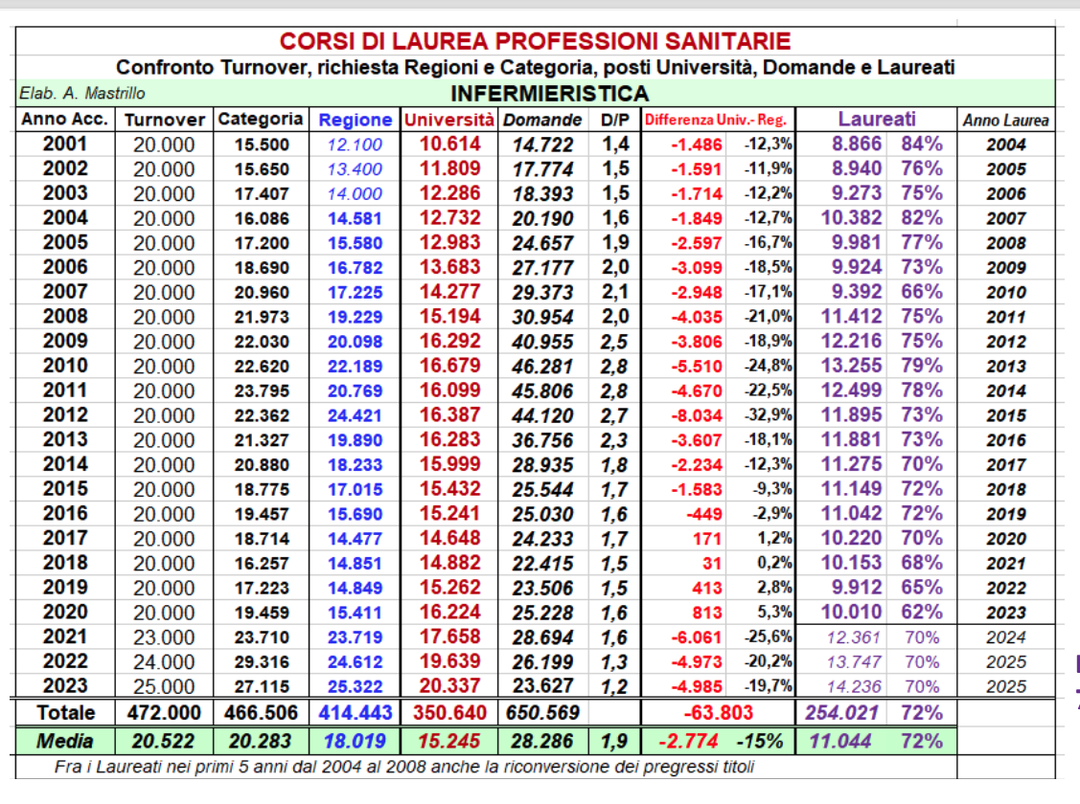
La formazione: fabbisogni
⬆️ n° posti a bando
➡️ n° richieste di accesso
⬇️ possibilità di selezione
A. Mastrillo 2024
Roma, 4 luglio 2024

Slide 31
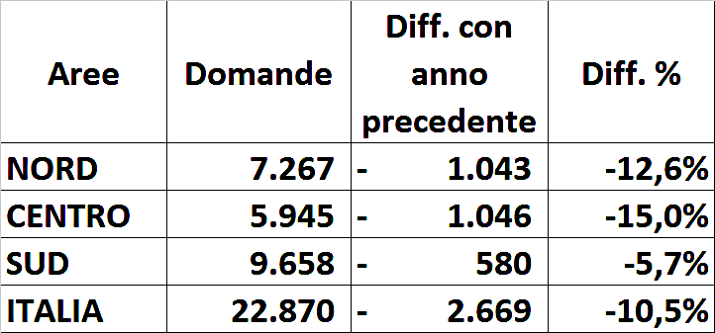
I numeri per l'AA 2023/2024 (CdL in Infermieristica) ​
Per quanto riguarda le domande si registra rispetto all'anno precedente un calo medio nazionale del –10,5%, raggiungendo 1,2 domande per un posto (lo scorso anno erano 1,3), così suddiviso:
BOLOGNA, 14.10.2023

Slide 32
I numeri per l'AA 2023/2024 (CdLM Scienze Infermieristiche ed Ostetriche)
Per l'Anno Accademico 2023-2024 il decreto MUR 986 del 26 luglio 2023 ha messo a bando 1914 posti per le lauree magistrali in Scienze Infermieristiche e Ostetriche
Rispetto all'Anno Accademico precedente ci sono 270 posti a bando in più, il +16% suddivisi in:
Nord | + 72 | + 1.7 %
Centro | + 45 | + 1.2 %
Sud | + 153 | + 4.1 %
BOLOGNA, 14.10.2023

Slide 33
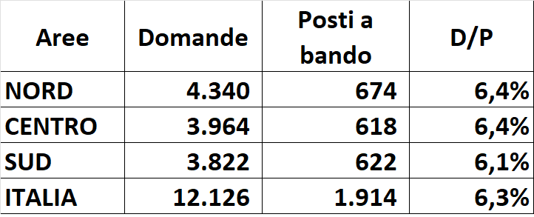
I numeri per l'AA 2023/2024 (domande LM)
Aumentate anche le domande per le Lauree Lagistrali in Scienze infermieristiche e ostetriche del +4,7%, (da 11.583 a 12.126 su 1.914 posti) con un rapporto domande/posti di 6,3
BOLOGNA, 14.10.2023

Slide 34
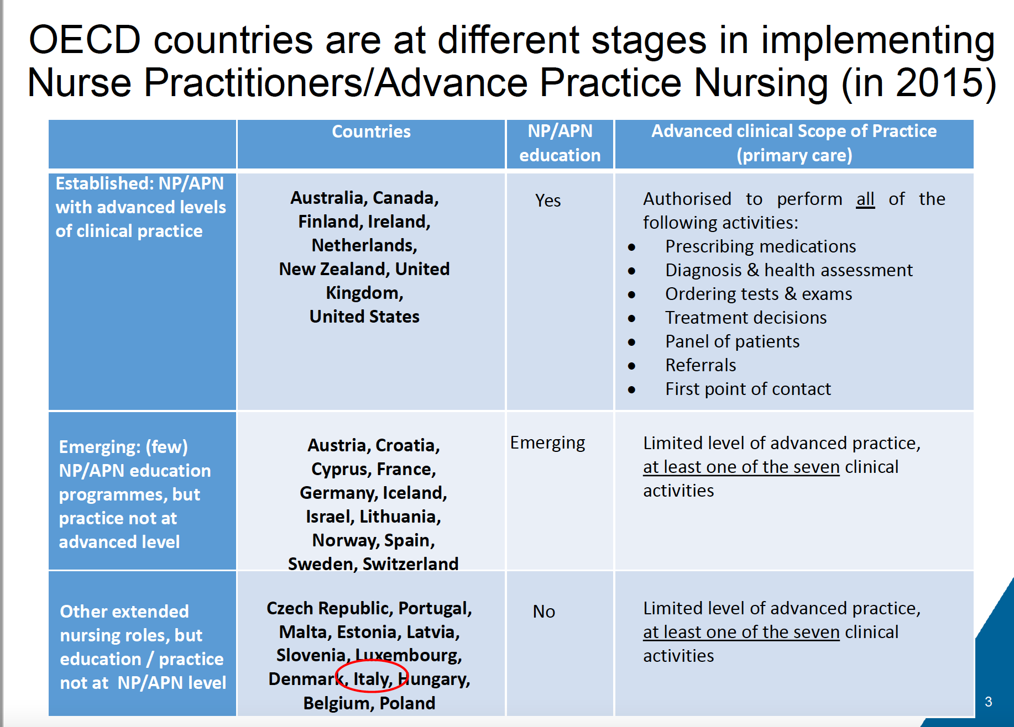
Gaetan Lafortune, OECD Health Division ProMIS, 22 April 2021
https://www.promisalute.it/upload/mattone/documentiallegati/Slide_LaFortune_OECD_13660_9283.pdf

Slide 35

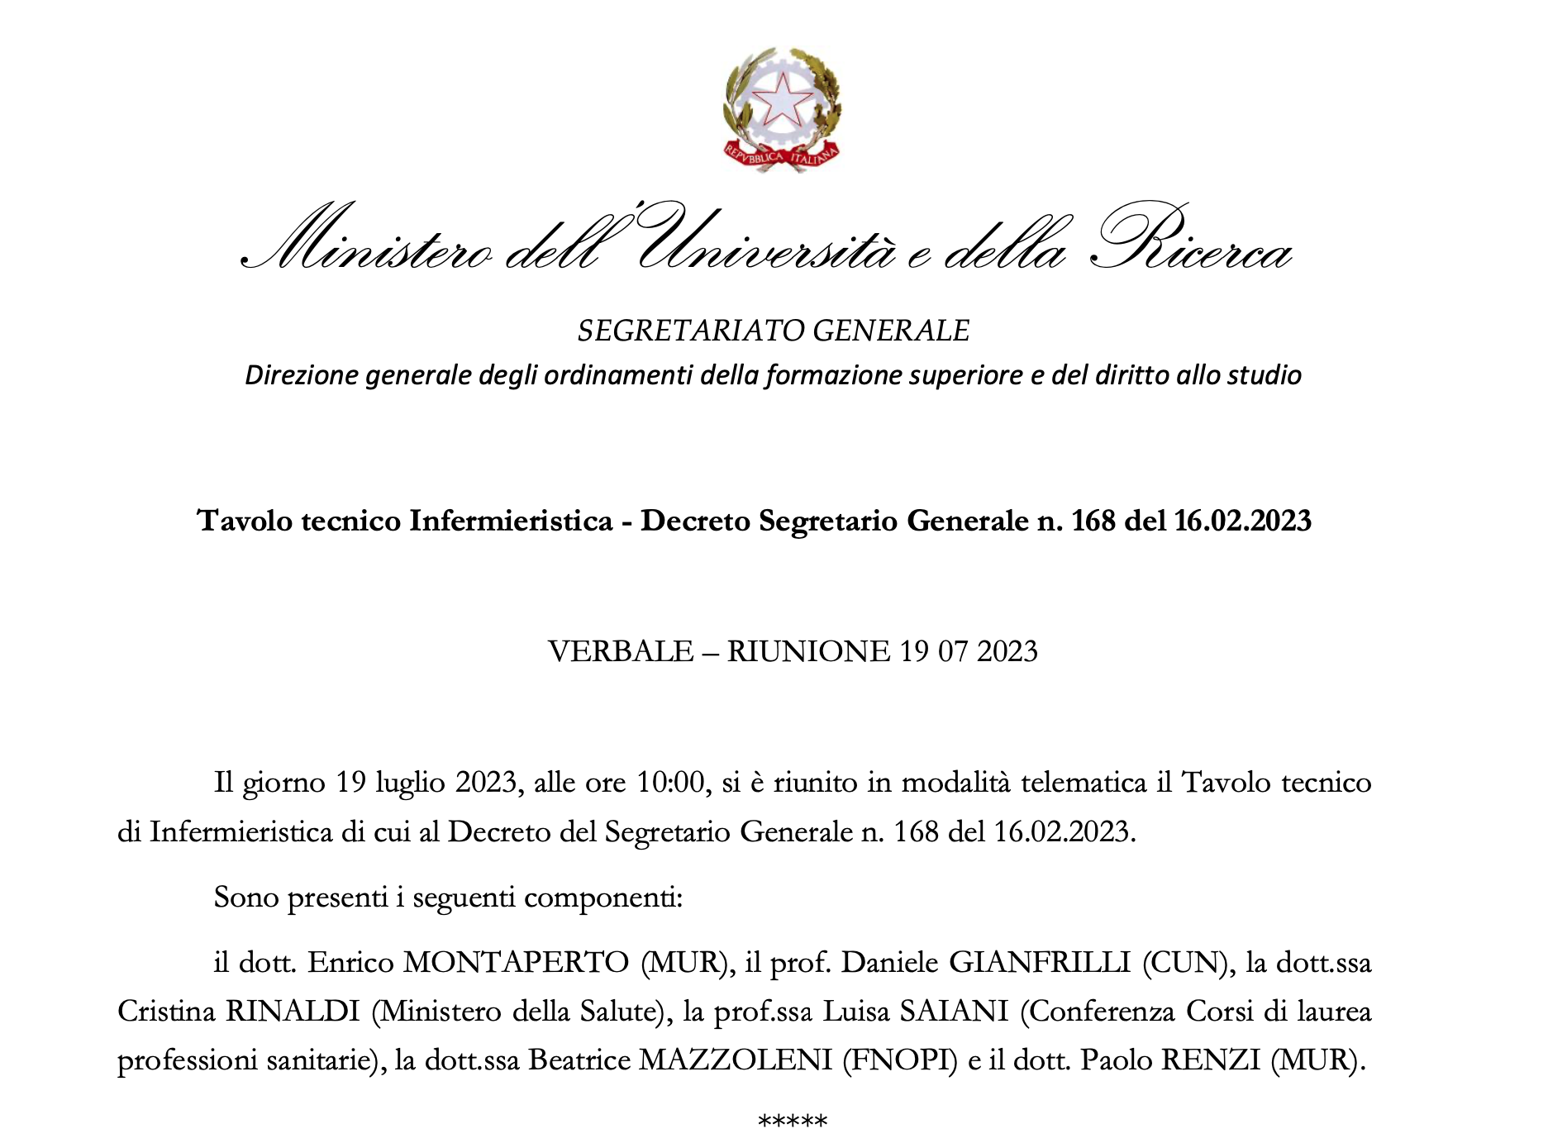
Attività istituzionali FNOPI
Tavolo Interministeriale su revisione del percorso formativo infermieristico (MUR, MinS, CUN, ANVUR, FNOPI)
Da dicembre 2020 ricostituzione -> chiusura lavori luglio 2022

Slide 36
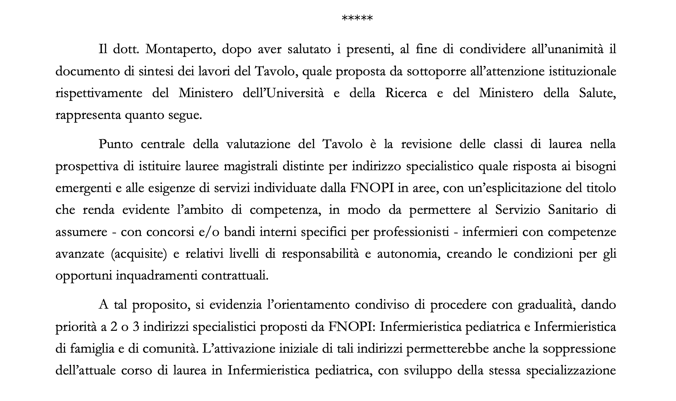
RISERVATO

Slide 37
Delle 3 aree concordate dal tavolo interministeriale sono state individuate:
L’attuale LM in Scienze Infermieristiche e ostetriche (con un maggior orientamento manageriale) | Corso di Laurea Magistrale in Scienze Infermieristiche in cure primarie e infermieristica di famiglia e comunità | Corso di Laurea Magistrale in Scienze Infermieristiche in cure neonatali e pediatriche | Corso di Laurea Magistrale in Scienze Infermieristiche in cure intensive ed emergenza

Slide 38
IL PROFILO DELL’INFERMIERE CLINICO
(SCENARIO ATTUALE)
 | GENERALISTA | ESPERTO (SENIOR) | SPECIALISTA
Titolo di studio | Laurea | Laurea + Esperienza/ Perf.to | Laurea + Master
Ambito operativo prevalente | Unità operative ospedaliere e territoriali di prevenzione, assistenza e cura alla persona | Aree in cui si eseguono trattamenti che richiedono un’esperienza inf.ca certificata (es. ambulatori accessi vascolari, ferite difficili, ecc.) | Aree a rilevante complessità assistenziale come l’area critica, le cure palliative, l’infermieristica di famiglia, ecc.
Competenze attese | Pratica clinica di base | Pratica clinica connessa ad interventi specifici, come la cura delle stomie, l’inserimento di PICC, ecc. | Pratica clinica connessa ad ambiti assistenziali specifici caratterizzati da rilevante complessità assistenziale
Funzioni/ Responsabilità | Assistenziali | Assistenziali | Assistenziali/Gestionali
Riferimenti normativi | DM 739/1994 L. 42/1999 | DM 739/1994 L. 42/1999 L. 43/2006 CCNL 2019-2021 | DM 739/1994 L. 42/1999 L. 43/2006 CCNL 2019-2021
Slide Prof. L. Lancia gennaio 2024

Slide 39
IL PROFILO DELL’INFERMIERE CLINICO
(SCENARIO A REGIME AUSPICABILE)
 | GENERALISTA | ESPERTO (SENIOR) | SPECIALISTA
Titolo di studio | Laurea | Laurea + Master | Laurea Magistrale
Ambito operativo prevalente | Unità operative ospedaliere e territoriali di prevenzione, assistenza e cura alla persona | Aree in cui si eseguono trattamenti che richiedono un’esperienza inf.ca certificata (es. ambulatori accessi vascolari, ferite difficili, ecc.) | Aree a rilevante complessità assistenziale come l’area critica, le cure palliative, l’infermieristica di famiglia, pediatrica, ecc.
Competenze attese | Pratica clinica di base | Pratica clinica connessa ad interventi specifici, come la cura delle stomie, l’inserimento di PICC, ecc. | Pratica clinica connessa ad ambiti assistenziali specifici caratterizzati da rilevante complessità assistenziale
Funzioni/ Responsabilità | Assistenziali | Assistenziali | Assistenziali/Gestionali
Riferimenti normativi | DM 739/1994 L. 42/1999 | DM 739/1994 L. 42/1999 L. 43/2006 CCNL 2019-2021 | DM 739/1994 L. 42/1999 L. 43/2006 CCNL 2019-2021
Slide Prof. L. Lancia gennaio 2024

Slide 40


$$🎯$$
TARGET
Popolazione e Sistema Salute
Assetto contrattuale e ruoli, leva economica ma non solo
Modelli organizzativi e »filiera assistenziale»
Revisioni normative «L.43/2006», Decreti, L.502/92,…
Revisione della formazione specialistica con focus clinico-> LM IFeC, area critica, neonatologica pediatrica.
Sostegno alla formazione Qualità e nuovi approcci
START
Nextgen

Slide 41

Il modello di sviluppo della professione
Sviluppo coerente ed armonioso tra i diversi livelli:
Università
Aziende
Organizzazione del lavoro
Sindacati/contratti
OPI
Società scientifiche
Istituzioni politiche

Slide 42
Take home message
cambia il bisogno di salute, si adeguano gli standard e i modelli organizzativi, cambiano ed evolvono i modelli di sviluppo professionali

Slide 43
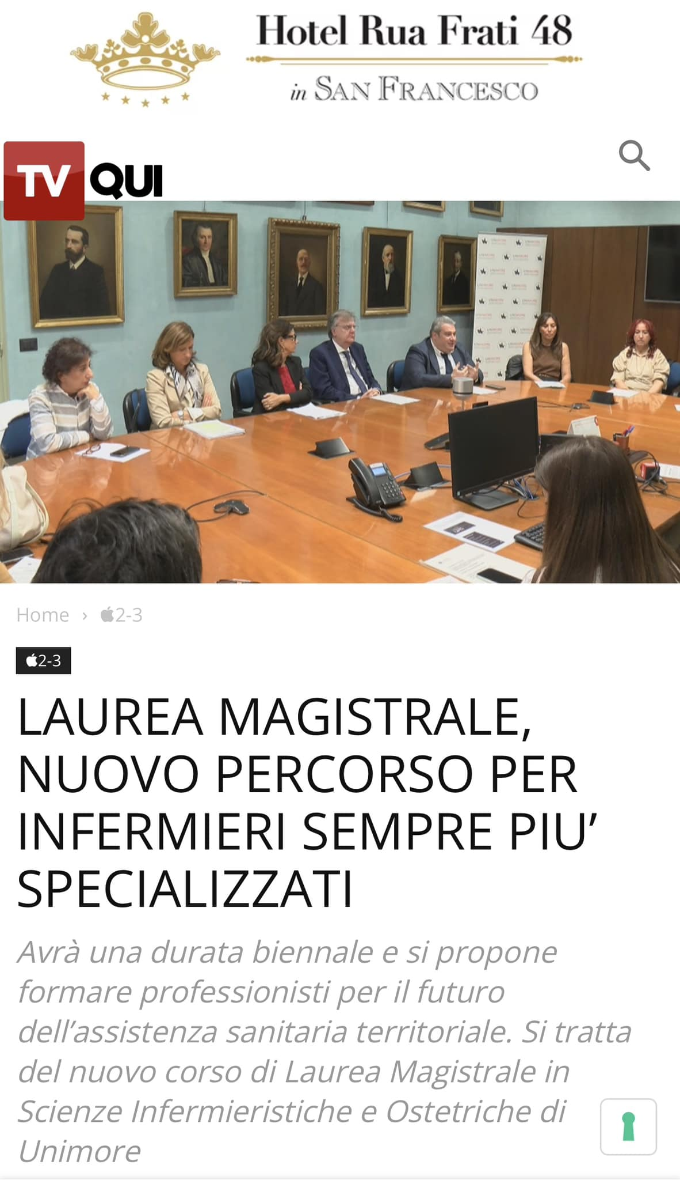
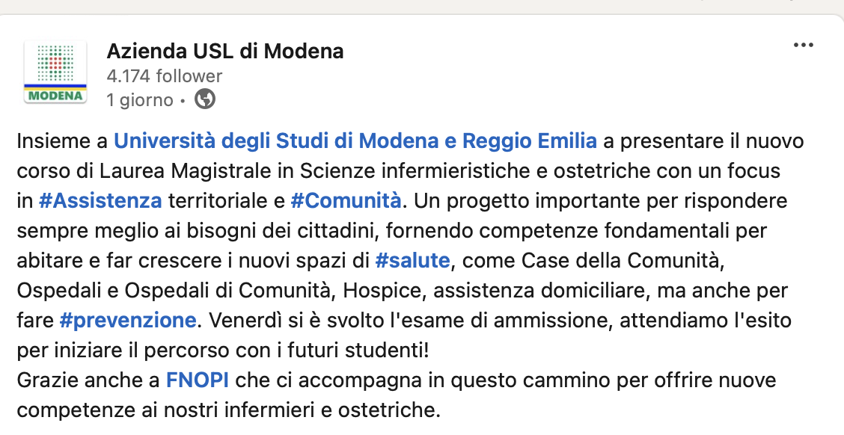

Slide 44

«La Scuola è il nostro domani.
Alla Scuola, oltre che agli investimenti economici servono fiducia, entusiasmo, amore per il grande potere della conoscenza»

